Slide 1


TRƯỜNG THCS BẠCH ĐẰNG
HOẠT ĐỘNG TRẢI NGHIỆM, HƯỚNG NGHIỆP
LỚP:
GVTH:

Slide 2


Bài hát “ GHEN CÔ VY”

Slide 3

Chủ đề 2
CHĂM SÓC
CUỘC SỐNG CÁ NHÂN

Slide 4
KHỞI ĐỘNG – AI NHANH HƠN
Chia lớp thành 4 đội, trong vòng 5 phút kể tên những
món ăn mà em ăn trong 1 tuần.

Slide 5
NHIỆM VỤ 1
CHĂM SÓC SỨC KHOẺ QUA VIỆC
THỰC HIỆN CHẾ ĐỘ SINH HOẠT HÀNG NGÀY

Slide 6
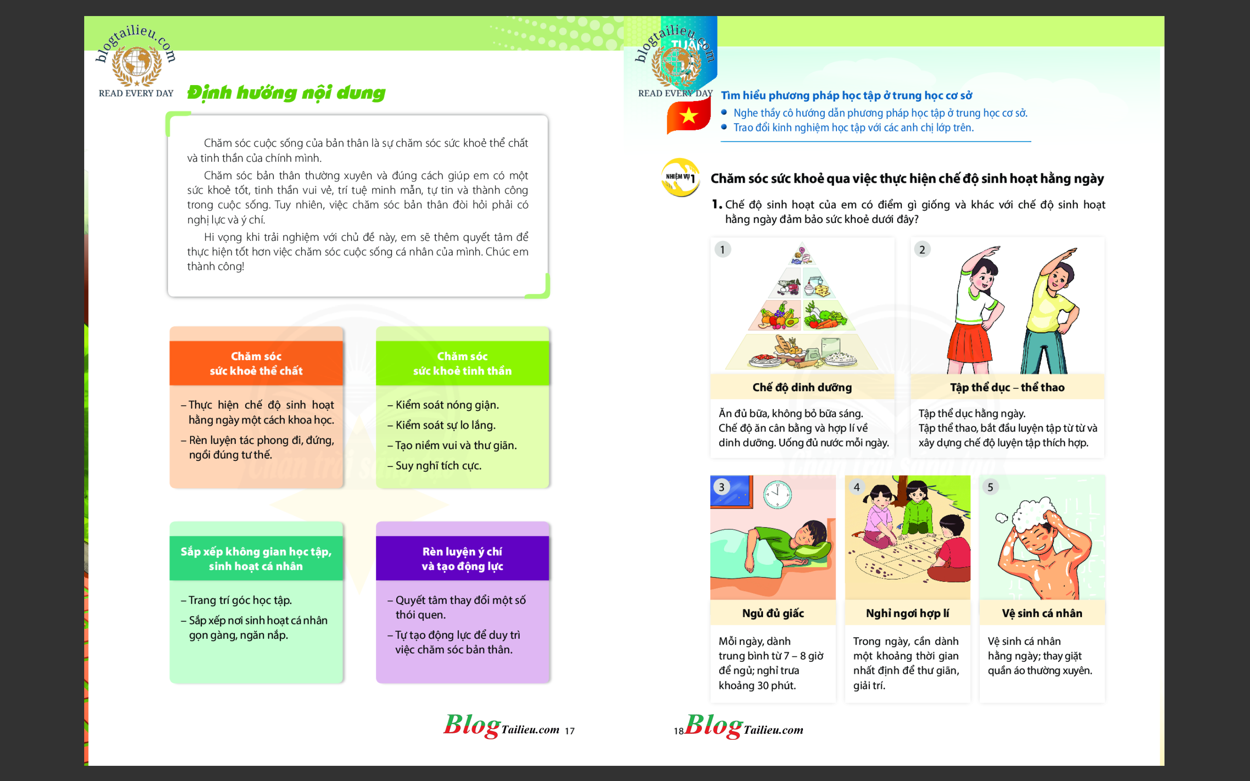
Chế độ sinh hoạt hàng ngày của em có điểm gì giống và khác với chế độ sinh hoạt hàng ngày đảm bảo sức khoẻ

Slide 7
Chế độ sinh hoạt hàng ngày của em có điểm gì giống và khác với chế độ sinh hoạt hàng ngày đảm bảo sức khoẻ

Slide 8
Ghi ra những hoạt động sinh hoạt hàng ngày của em và hãy cho biết chế độ sinh hoạt của bản thân em đã hợp lý chưa? Vì sao?

Slide 9
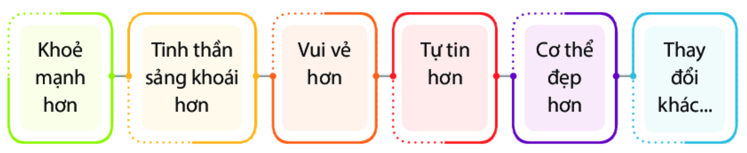

Nếu thực hiện tốt chế độ sinh hoạt hàng sẽ đảm bảo sức khoẻ

Slide 10
Lập thời gian biểu cho những hoạt động sinh hoạt hàng ngày và cho biết có những thay đổi gì đối với bản thân em khi thực hiện tốt thời gian biểu đã đặt ra?

Slide 11
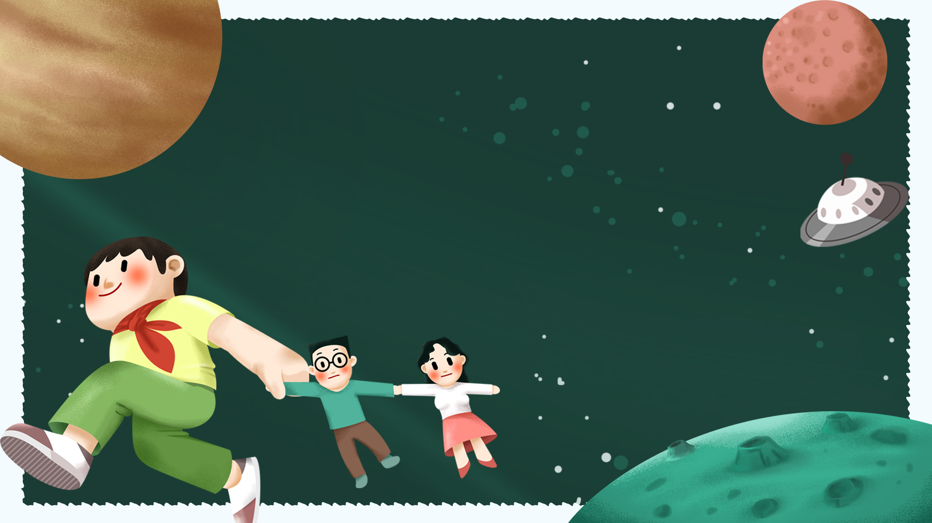
NHIỆM VỤ 2
TÌM HIỂU TƯ THẾ
ĐI, ĐỨNG, NGỒI ĐÚNG

Slide 12
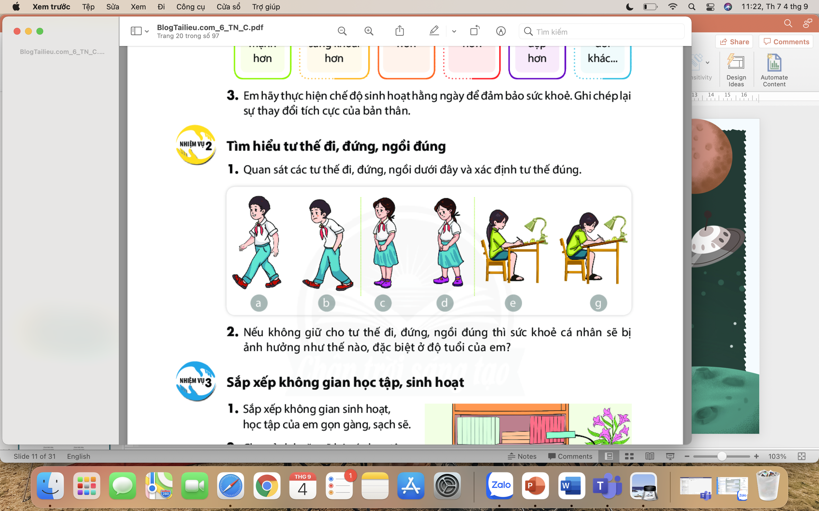
QUAN SÁT TƯ THẾ ĐI ĐỨNG , NGỒI DƯỚI ĐÂY VÀ XÁC ĐỊNH TƯ THẾ ĐÚNG

Slide 13
QUAN SÁT TƯ THẾ ĐI ĐỨNG , NGỒI DƯỚI ĐÂY VÀ XÁC ĐỊNH TƯ THẾ ĐÚNG
Tư thế đi đúng: đi thẳng người, không được gù lưng.

Slide 14
QUAN SÁT TƯ THẾ ĐI ĐỨNG , NGỒI DƯỚI ĐÂY VÀ XÁC ĐỊNH TƯ THẾ ĐÚNG
Tư thế đứng đúng: Để hai bàn chân tiếp xúc hoàn toàn với mặt đất. Giữ thẳng hai chân để trọng lực cơ thể cân bằng. Giữ lưng thẳng. Đầu cổ giữ thẳng trục với lưng, mắt nhìn về phía trước.

Slide 15
QUAN SÁT TƯ THẾ ĐI ĐỨNG , NGỒI DƯỚI ĐÂY VÀ XÁC ĐỊNH TƯ THẾ ĐÚNG
Tư thế ngồi đúng: Hai bàn chân tiếp xúc hoàn toàn với mặt đất. Hai đầu gối giữ vuông góc. Hông giữ vuông góc với thân người. Lưng thẳng. Đầu cổ giữ thẳng trục với lưng. Mắt nhìn về phía trước.

Slide 16
GÓC CHIA SẺ
NẾU KHÔNG GIỮ CHO TƯ THẾ ĐI ĐỨNG, NGỒI ĐÚNG THÌ SỨC KHOẺ CÁ NHÂN EM SẼ BỊ ẢNH HƯỞNG NHƯ THẾ NÀO?

Slide 17
GÓC CHIA SẺ

Nếu đi, đứng, ngồi không đúng tư thế sẽ bị vẹo cột sống, ảnh hưởng đến hệ cơ và dáng người.

Slide 18

NHIỆM VỤ 3
SẮP XẾP
GÓC HỌC TẬP VÀ SINH HOẠT CÁ NHÂN

Slide 19
Em hãy chia sẻ về việc sắp xếp góc học tập của mình

Slide 20

_KẾT LUẬN_
_GÓC SẮP XẾP_
Góc học tập là nơi cất giữ sách vở, đồ dùng học tập và là nơi ngôi học hằng ngày của các em.
Click Add a Title
I love you more than I've ever loved any woman. And I've waited longer for you than I've waited for any woman.
I love you more than I've ever loved any woman. And I've waited longer for you than I've waited for any woman.
I love you more than I've ever loved any woman. And I've waited longer for you than I've waited for any woman.
THAM KHẢO HÌNH ẢNH VÀ ĐƯA RA Ý TƯỞNG SẮP XẾP GỌC HỌC TẬP

Slide 21
_KẾT LUẬN_
_KẾT LUẬN_

Việc tìm kiếm đồ dùng học tập, sách vở mỗi khi cần dùng đến có dễ dàng, nhanh chóng hay không, việc ngồi học ở góc học tập có thoải mái, dễ chịu hay không tuỳ thuộc rất nhiều vào sự sắp xếp sách vở, đồ dùng học tập ở góc học tập của mỗii người.
Góc học tập là nơi cất giữ sách vở, đồ dùng học tập và là nơi ngôi học hằng ngày của các em.
Click Add a Title
I love you more than I've ever loved any woman. And I've waited longer for you than I've waited for any woman.
I love you more than I've ever loved any woman. And I've waited longer for you than I've waited for any woman.
I love you more than I've ever loved any woman. And I've waited longer for you than I've waited for any woman.
Chia sẻ việc sắp xếp góc học tập gọn gàng, ngăn nắp

Slide 22
TRÒ CHƠI SẮP XẾP GÓC HỌC TẬP CỦA EM
GV chuẩn bị 4 bàn học. Tất cả sách vở, dụng cụ học tập, cặp, chậu hoa nhỏ, hộp bút, khay bút,...
LUẬT CHƠI: TRONG VÒNG 10 PHÚT MỖI ĐỘI SẼ SẮP XẾP GÓC HỌC TẬP CỦA TỔ MÌNH CHO GỌN GÀNG, HỢP LÝ, KHOA HỌC

Slide 23

SẮP XẾP
NƠI
SINH HOẠT
CỦA EM

Slide 24

CHIA SẺ CÁCH SẮP XẾP NƠI Ở/SINH HOẠT GỌN GÀNG NGĂN NẮP
GÓC CHIA SẺ

Slide 25
CHỤP ẢNH HOẶC VẼ LẠI GÓC HỌC TẬP, NƠI SINH HOẠT CỦA EM VÀ DÁN VÀO BẢNG GHIM LỚP HỌC
GÓC THỰC HÀNH

Slide 26
DẶN DÒ
- Chép vào vở và học thuộc nội dung bài ghi vào vở (lên LMS)
- “Chụp ảnh hoặc vẽ lại góc học tập của em” và nộp lên LMS. Hạn chót: thứ 6 – 8/10/2021

Slide 27
THANKS

